Slide 1
Freiburg hilft – Unterstützung für die Partnerstadt Lviv

Slide 2
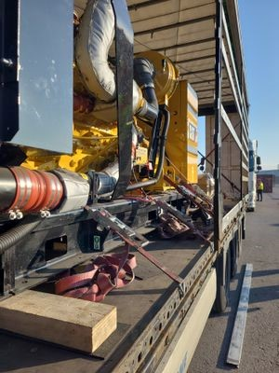
Über alle Grenzen hinweg – Hilfsaktionen für Lviv
Seit Beginn des russischen Angriffskrieges auf die Ukraine im Februar 2022 hat die Stadt Freiburg zahlreiche Hilfsprojekte für die Stadt Lviv und deren Bevölkerung auf den Weg gebracht.
Dank guter Kontakte in die Partnerstadt können alle Hilfen entsprechend dem tatsächlichen Bedarf ausgerichtet werden.
Gesamtwert aller bisherigen Projekte und Investitionen: über 7,5 Mio. Euro
Ermöglicht durch großzügige Spenden der Freiburger Bürgerschaft, der Stadt Freiburg, des Innenministeriums Baden-Württemberg sowie des Bundesministeriums für wirtschaftliche Zusammenarbeit und Entwicklung (BMZ).

Slide 3
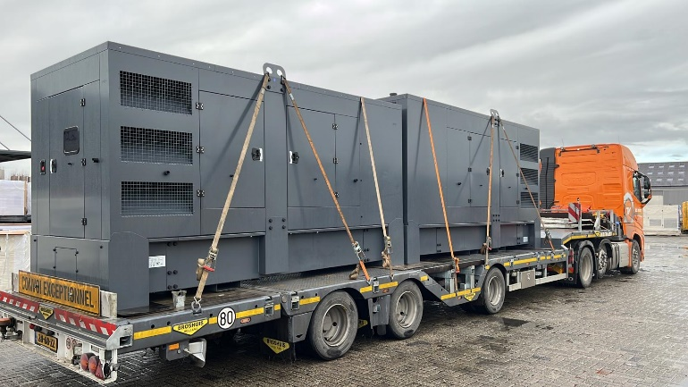
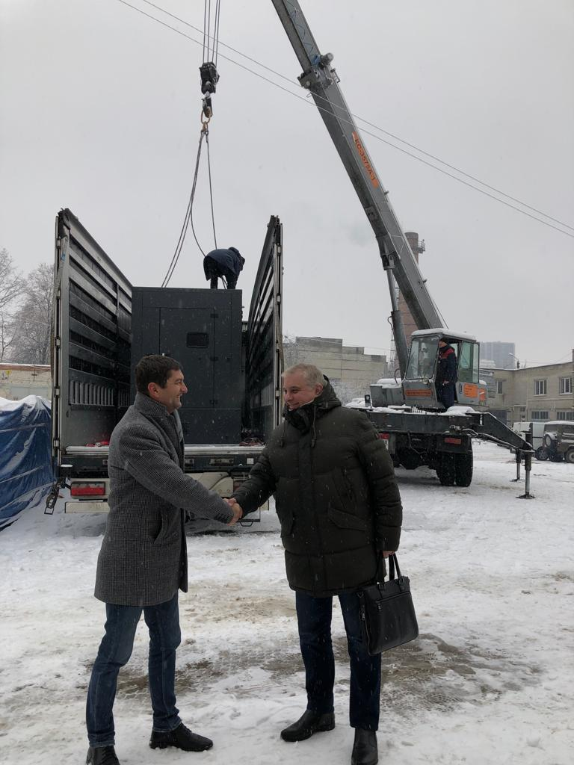
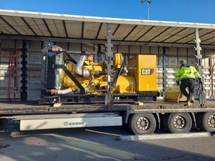
Über alle Grenzen hinweg – Generatoren für Lviv
Beschaffung und Transport von insgesamt 12 kleinen und großen Generatoren zur Aufrechterhaltung der lokalen Strom- und Wärmeversorgung sowie für die Wasserversorgung des Notfallkrankenhauses.
Realisiert mit freundlicher Förderung durch das BMZ mit zuletzt über 2 Mio. Euro.

Slide 4
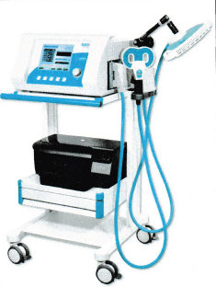
Unterstützung des Notfallkrankenhauses in Lviv
Aktuell: SKEW-gefördertes Kleinprojekt zur Unterstützung des UNBROKEN Center Lviv (Kleinprojektefond).
Beschaffung und Lieferung von medizinischer Ausrüstung und Geräten im Wert von ca. 3.400.000 Euro.
In Zusammenarbeit mit der Uniklinik Freiburg.
Zusätzlich Beschaffung und Transport des dringend benötigten neurologischen Geräts „Neuronavigator“, finanziert vom Innenministerium Baden-Württemberg.

Slide 5
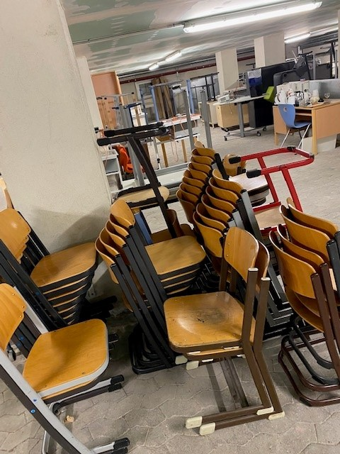
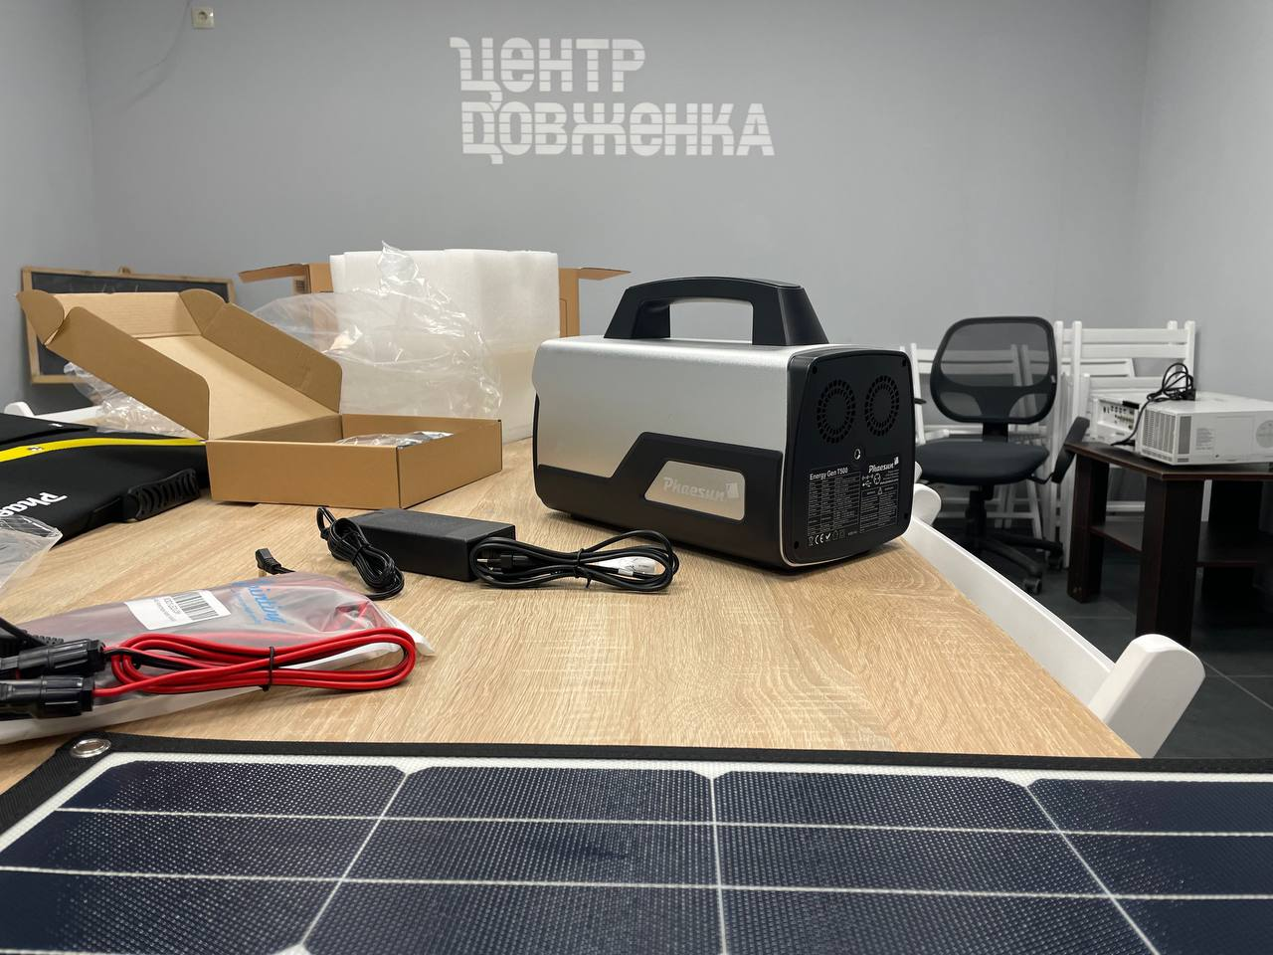
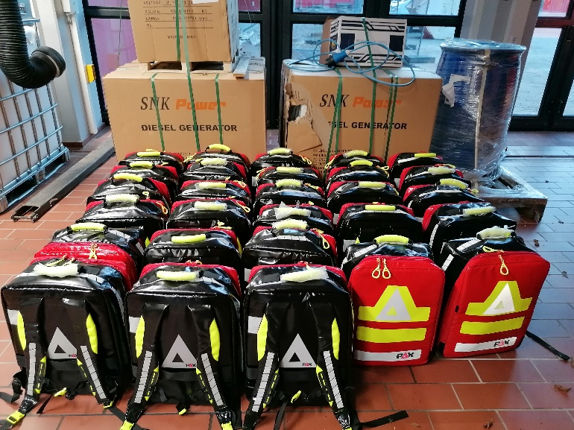
Über alle Grenzen hinweg – Hilfsaktionen für Lviv
Organisation, Koordination und vertrauensvolle Zusammenarbeit mit der Freiburger Berufsfeuerwehr, dem Freunde Helfen Konvoi und der Universitätsklinik Freiburg: Neben Schulmöbeln, Tablets, Spielgeräten und Notfallausrüstung wurden auch tragbare Solarmodule und Batteriepuffer geliefert.

Slide 6
Über alle Grenzen hinweg – Weitere Hilfsaktionen für Lviv
Hilfslieferungen mit Sachspenden für den täglichen Bedarf
Mehrere Lieferungen verschiedenster, dringend benötigter Medikamente
Lieferung von Beatmungsgeräten für den Krankenhausbedarf
Freiburger Spendenaktion: Verdoppelung!
Spende zweier Sattelzüge H-Milch der Firma Schwarzwaldmilch
Koordination aller Transporte mit unseren Partner ab Freiburg
Weitere Hilfsaktionen auch für 2023 geplant…

Slide 7
Vielen Dank!
Günter Burger
PRO | Leiter Internationales und Protokoll
guenter.burger@stadt.freiburg.de | Tel. 0761 201-1020

